Slide 1
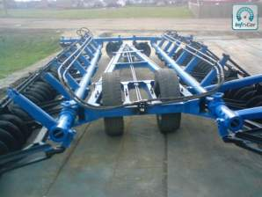
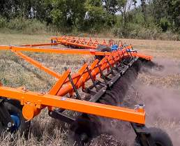
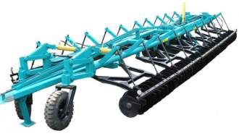
Обработка почвы по дисциплине «Основы агрономии»

Slide 2
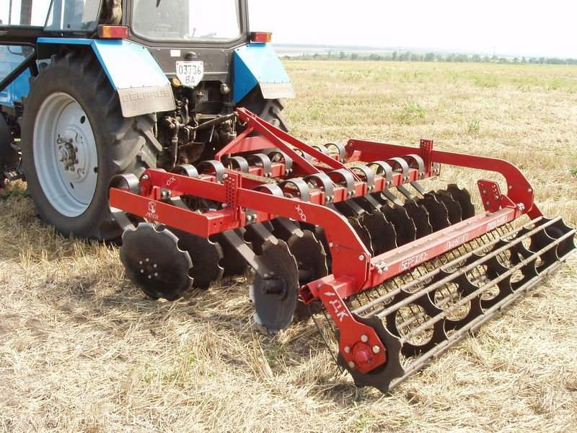

Slide 3
Лущение почвы
Лущением называют обработку верхнего слоя почвы на небольшую глубину (5-12 см) с полным или частичным оборотом пласта.
Как правило, лущение предшествует вспашке. Благодаря лущению обеспечивается рыхление, частичное оборачивание и перемешивание почвы, а также подрезание сорняков. При лущении заделывается часть пожнивных остатков, а вместе с ними семена сорняков, вредители и возбудители болезней культурных растений.

Slide 4
Применения лущения - снижение энергозатрат на вспашку
После лущения стерни на поверхности почвы образуется мелкокомковатый слой, уменьшающий испарение влаги, уничтожаются сорные растения.

Slide 5
Отличия лущения от боронования
Лущение, в отличие от боронования, сопровождается частичным или даже полным оборотом почвенного пласта, т. е. является своеобразной мини-вспашкой, тогда как основная цель боронования - рыхление и выравнивание поверхностного слоя почвы.

Slide 6
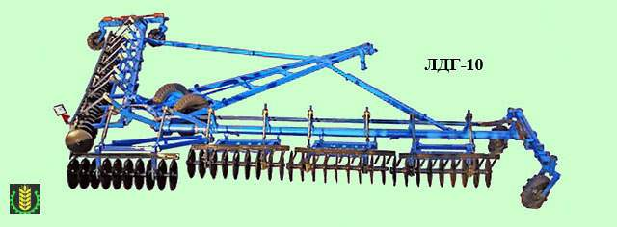
ЛДГ 10

Slide 7
Агротехнические требования
1. Равномерно рыхлить почву (отклонение от заданной глубины не более +1см);
2. Создавать мелкокомковатый слой почвы с преобладанием частиц размером до 5мм;
3. Выравнивать поверхность поля;
4. Не допускать глубоких борозд, валиков, пропусков (огрехов);
5. Полностью подрезать стерню и сорные растения.

Slide 8
Классификация лущильников
По типу рабочих органов:
Дисковые;
Лемешные.
2. По способу присоединения к трактору:
Навесные;
Прицепные.

Slide 9
Марки лущильников
ЛДГ-10А, ППЛ-10-25.
Л – лущильник, Д – дисковый, Н – навесной, Г – гидрофицированный,
ПЛ – плуг-лущильник, П – прицепной.
У дисковых лущильников цифра показывает ширину захвата машины в метрах, у лемешных первая цифра определяет число корпусов, вторая – ширину захвата каждого корпуса в сантиметрах.

Slide 10
Прицепной дисковый лущильник ЛДГ-10А
предназначен для лущения почвы после уборки
зерновых культур, для ухода за парами, разделки
пластов, размельчения глыб после вспашки.

Slide 11
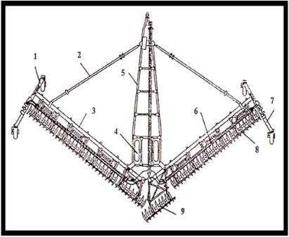
Устройство Лущильника ЛДГ – 10А
1,7 — каретки;
2 — тяга;
3 — брусья секций;
4 — ходовое колесо;
5 — рама;
6 — механизм гидроуправления;
8 — секции (батареи дисков);
9 — перекрывающая секция.

Slide 12
Рабочий процесс
Поле лущат поперек направления движения уборочного агрегата. При въезде в борозду тракторист принудительно заглубляет в почву диски лущильника и направляет агрегат вдоль загона. Вследствие сопротивления почвы диски, закрепленные на валах батарей, приводятся во вращение и оказывают на почву воздействие, аналогичное дисковым боронам. Ввиду того, что угол атаки у дисковых лущильников больше, чем у дисковых борон, то диски лущильника в большей степени оборачивают и крошат почвенный пласт.

Slide 13
Настраивают брусья секций и тяги на требуемый угол атаки.
При пожнивном лущении стерни угол атаки должен
составлять 35°.
На слабозасоленных почвах 30°.
На обработке паров и предпахотной обработке
почвы, на разделке пластов и размельчении глыб
после вспашки любых почв 15 и 20°.

Slide 14
Регулировка угла атаки
Для регулировки угла атаки изменяют длину тяг и передвигают брусья секций в обоймах рамы, сохраняя при этом необходимый зазор, в стыке между дисками правых и левых секций.
Глубину лущения регулируют, сжимая пружины на штангах секций.

Slide 15
Лемешный лущильник ППЛ-10-25
Используют при лущении на глубину
8-10см, предпосевной обработке на глубину до 14 см.
Машину агрегатируют с тракторами
ДТ-75Н и Т-4А.

Slide 16
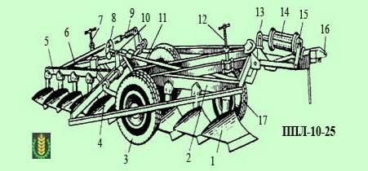
Устройство ППЛ-10-25
1 – корпус; 2, 5 – секция рамы;
3, 17 – колеса; 4 – ось;
6 – штанга;
7, 12 – регуляторы глубины;
8 – штурвал;
9 – догружатель;
10 – кронштейн;
11 – тяга; 13 – рычаг;
14 – гидроцилиндр;
1 5 – поводок;
16 – прицепное устройство

Slide 17
Принцип действия
В процессе работы плуг-лущильник должен
передвигаться устойчиво, без наклонов рам,
чтобы избежать неодинаковой глубины пахоты
различными корпусами.

Slide 18
Регулировки.
Глубину пахоты передними корпусами регулируют опорным колесом и дополнительно регулировочным болтом прицепа;
Глубину пахоты средними корпусами – перемещением ходовых колес при помощи штурвала полевого механизма и задних корпусов – опорным колесом.
Для выглубления задней секции, гайкой догружателя дополнительно поджимают пружину штанги.

Slide 19
Тест
А) К-701; Б) МТЗ-80; В) ДТ-75Н.
2. Что обозначает буква Г в марке лущильника ЛДГ-10А?
А) Гидравлический; Б) Гидрофицированный; В) Глубинный.
3. Какие агротехнические требования относятся к лущильникам?
А) Выравнивать поверхность поля; Б) Равномерно рыхлить почву;
В) Оба варианта верны.
4. Что обозначает цифра 10 в марке лущильника ЛДГ-10А?
А) Ширину захвата; Б) Глубину рыхления; В) Количество корпусов.
5. Что входит в секцию лущильника?
А) Дисковая батарея; Б) Дисковая батарея, кронштейны, скребковое устройство, две штанги с пружинами; В) Скребковое устройство, две штанги с пружинами.
6. Сколько включает в себя батарея стальных вогнутых дисков?
А) Девять; Б) Десять; В) Пять.
7. Сколько должен составлять угол атаки при пожнивном лущении стерни?
А) 30°С; Б) 20°С; В) 35°С.
8. Что представляет собой скребковое устройство?
А) Треугольник; Б) Уголок; В) Прямоугольник.
9. Где засыпает заравниватель почвой разъемную борозду?
А) В середине прохода; Б) В начале прохода; В) В конце прохода.
10.Для чего служит механизм гидроуправления?
А) Для изменения глубины обработки почвы; Б) Для подъема секций в нейтральное положение; В) Для подъема секций в транспортное положение и изменения глубины о

Slide 20
Тест
11. Что настраивают на требуемый угол атаки?
А) Брусья секций; Б) Брусья секций и тяги; В) Тяги.
12. Чем регулирую глубину лущения?
А) Пружинами на штангах секций; Б) Регулировочным винтом;
В) Опорным колесом.
13. На какую глубину используют ППЛ-10-25 при лущении?
А) 5-8см; Б) 10-14см; В) 8-10см.
14. С какими тракторами агрегатируют плуг-лущильник ППЛ10-25?
А) К-701; Б) МТЗ-80; В) ДТ-75Н.
15. Что обозначает цифра 10 в марке ППЛ-10-25?
А) Губину вспашки; Б) Число корпусов; В) Ширину захвата.
16. Между какими дисками установлены подшипниковые узлы с обеих сторон?
А) Между вторым и третьим дисками; Б) Между первым и вторым дисками; В) Между пятым и шестым дисками.
17. Для чего нужна перекрывающая секция?
А) Исключить огрехи в стыке правых секций; Б) Исключить огрехи в стыке левых секций; В) Исключить огрехи в стыке левых и правых секций.
18. Сколько должен составлять угол атаки на слабозасоренных почвах?
А) 30°С; Б) 20°С; В) 35°С.
19. Чем регулируют глубину пахоты передними корпусами?
А) Опорным колесом; Б) Опорным колесом и регулировочным болтом прицепа; В) Перемещение ходовых колес.
20. Что устанавливают на брусе?
А) Диски; Б) Тяги; В) Корпус гидроцилиндра.

Slide 21
Ответы
1 – В. 2 – Б. 3 – В. 4 – А. 5 – Б. 6 – А.
7 – В. 8 – Б. 9 – А. 10 – В. 11 – Б.
12 – А.
13 – В. 14 – В. 15 – Б. 16 – А. 17 – В.
18 – А.
19 – Б. 20 – В.

Slide 22
СПАСИБО ЗА ВНИМАНИЕ

